Slide 1
微服务网格化

Slide 2
RPC核心
注册中心
服务发现
服务注册
调用模块
业务线程池
负载均衡
业务线程1
service
client
业务线程2
容错
PRC协议
PRC协议
序列化
反序列化
协议编码
协议解码
网络传输
网络传输
Notes:
以上省略了海淘系统的相关部分

Slide 3
微服务基础设施
负载均衡
API gateway
业务服务
支撑服务
注册发现
RPC
配置中心
容错
日志
APM
监控告警
平台服务
发布系统
镜像管理
计算服务
存储
安全
网络

Slide 4
RPC框架
Http Restful
代表：spring boot
TCP 自定义协议
gRPC、thrift、dubbo等
基于 TCP 的协议实现的 RPC 调用，由于 TCP 协议处于协议栈的下层，能够更加灵活地对协议字段进行定制，减少网络开销，提高性能，实现更大的吞吐量和并发数。
功能 | Hessian | Spring Cloud | gRPC | Thrift | Dubbo
开发语言 | 跨语言 | Java | 跨语言 | 跨语言 | Java
多序列化模式 | hessian | √ | protobuf | thrift | √
支持REST | × | √ | × | × | √（Dubbox）

Slide 5
注册中心
功能 | Zookeeper | Eureka | Consul | Nacos
一致性协议 | CP | AP | CP | CP+AP
健康检查 | Keep Alive | Client Beat | TCP/HTTP/… | TCP/Client Beat/…
访问协议 | TCP | HTTP | HTTP/DNS | HTTP/DNS
负载均衡策略 | 无 | Ribbon | Fabio | 权重/metadata/…
缺点 | 当大量的实例上下线时，Zookeeper的表现并不稳定，同时在推送机制上的缺陷，会引起客户端的资源占用上升，从而性能急剧下降。 | Eureka在服务实例规模在5000左右的时候，就已经出现服务不可用的问题
一致性hash
保底

Slide 6
全链路跟踪
 | cat | zipkin | pinpoint | skywalking
实现方式 | 代码埋点（拦截器，注解，过滤器等） | 拦截请求，发送（HTTP，mq）数据至zipkin服务 | java探针，字节码增强 | java探针，字节码增强
MQ监控 | 不支持 | 不支持 | 不支持 | 支持（RocketMQ，kafka）
全局调用统计 | 支持 | 不支持 | 支持 | 支持
trace查询 | 不支持 | 支持 | 不支持 | 支持
报警 | 支持 | 不支持 | 支持 | 支持
JVM监控 | 不支持 | 不支持 | 支持 | 支持
优点 | 功能完善。 | spring-cloud-sleuth可以很好的集成zipkin ， 代码无侵入，集成非常简单 ， 社区更加活跃。 | 完全无侵入， 仅需修改启动方式，界面完善，功能细致。 | 完全无侵入，界面完善，支持应用拓扑图及单个调用链查询。 功能比较完善（zipkin + pinpoint）
缺点 | 代码侵入性较强，需要埋点 文档比较混乱，文档与发布版本的符合性较低，需要依赖点评私服 （或者需要把他私服上的jar手动下载下来，然后上传到我们的私服上去）。 | 默认使用的是http请求向zipkin上报信息，耗性能。 跟sleuth结合可以使用rabbitMQ的方式异步来做，增加了复杂度，需要引入rabbitMQ 。 | 不支持查询单个调用链， 对外表现的是整个应用的调用生态。 | 3.2版本之前BUG较多 ，网上反映兼容性较差 . 3.2新版本的反映情况较少 依赖较多。
文档 | 官网提供的文档，比较乱 | 文档完善 | 文档完善 | 文档完善

Slide 7
服务化1.0
Service Registry
Config Center
服务元数据上报
服务发现
服务注册
服务元数据下发
App
Service Server
client sdk
服务路由
网络传输
客户端负载均衡
语言单一
开发者需要掌握和管理复杂的框架
路由策略，容错策略等升级困难，需要客户端SDK的升级与代码改造
复杂代码嵌入对客户端进程影响大

Slide 8
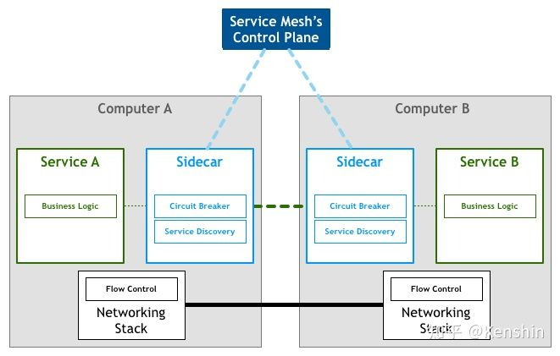
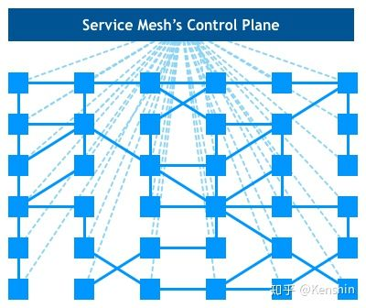
Service Mesh
屏蔽分布式系统通信的复杂性(负载均衡、服务发现、认证授权、监控追踪、流量控制等等)，服务只用关注业务逻辑；
真正的语言无关，服务可以用任何语言编写，只需和Service Mesh通信即可；
对应用透明，Service Mesh组件可以单独升级；
Service Mesh组件以代理模式计算并转发请求，一定程度上会降低通信系统性能，并增加系统资源开销；
Service Mesh组件接管了网络流量，因此服务的整体稳定性依赖于Service Mesh，同时额外引入的大量Service Mesh服务实例的运维和管理也是一个挑战；

Slide 9
服务化2.0 Service Mesh雏形
轻量级客户端、本地调用
Local Proxy负责服务治理与远程通信
Remote Proxy负责备份和非主流流量
Remote Proxy 集群
Service Registry
Config Center
配置下发
备用链路
服务发现
服务注册
与Istio的重要区别：没有对称的server端agent
基于性能考虑，请求不经过server的agent
基于部署考虑，增加server端的agent会增加运维难度
JavaApp
Local Proxy
OSP Server
client sdk
服务路由
网络传输
API Gateway

Slide 10
多语言客户端接入
Remote Proxy Cluster
JSON over
HTTP
Thrift over
TCP
C/C++/NodeJS App
PHP App
Local Proxy
OSP Server
JSON over
HTTP
Thrift over
TCP
Java App
Thrift over
TCP

Slide 11
多语言服务端接入
Service Registry
服务注册
Local Proxy
HTTP/JSON
服务发现
API Gateway
HTTP/JSON
Web Server
Registry agent
注册代理
健康检查

Slide 12
Remote Proxy的价值
主要职责：备份流量、临时流量、非主要流量
高可用架构上的补充：sidecar是很美好，但总有一些时候，你的sidecar挂掉时，你的客户端是不想/不能跟sidecar一起死的。此时唯一能救火的，就是客户端能够自动切换（sdk自带），并且有备份（remote proxy）可用
运维的便利性，如
升级Local Proxy自动切换流量到Remote proxy，应用无感知，能轻易实现滚动升级
临时排查Local Proxy问题，可立马切走流量而不影响业务

Slide 13
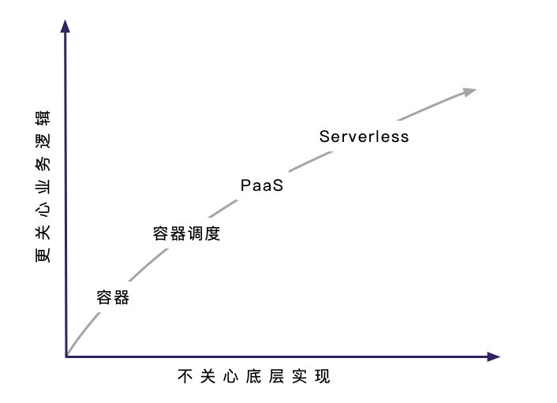
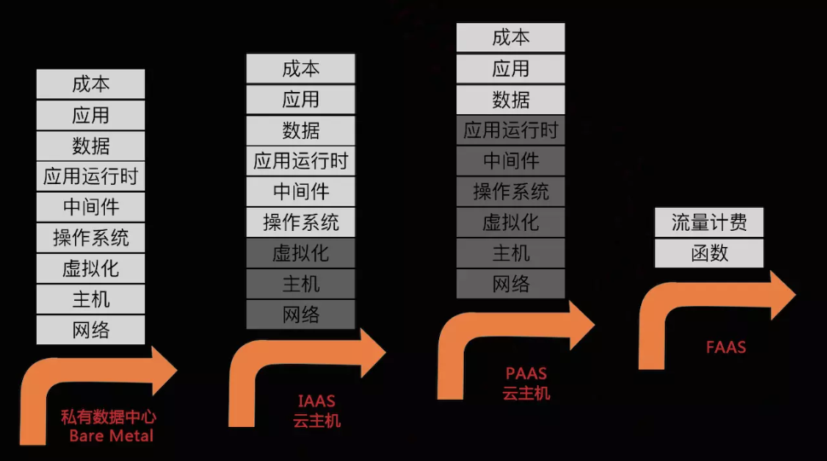
扩展：Serverless
Serverless是由事件（event）驱动（例如 HTTP、pub/sub）的全托管计算服务。用户无需管理服务器等基础设施，只需编写代码和选择触发器（trigger)，比如 RPC 请求、定时器等并上传，其余的工作（如实例选择、扩缩容、部署、容灾、监控、日志、安全补丁等）全部由 serverless 系统托管。
Notes:
2014 年 11 月，AWS Lambda 的发布，标志则 Serverless 发展的开始。2016 年 Google Cloud Function 和微软 Azure Function 产品的发布，标志着 Serverless 渐渐成熟。2017 年 4 月，阿里云函数计算和腾讯云无服务器函数的发布，则标志着国内 Serverless 发展的成熟。2018 年 9 月，支付宝小程序和微信小程序的云开发功能发布，标志着国内 Serverless 应用场景的落地。

Slide 14
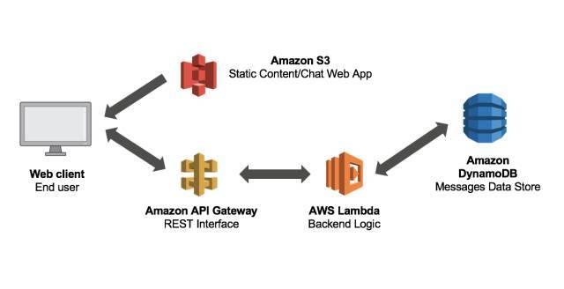
扩展：FaaS与BaaS
函数即服务（Function as a Service，FaaS）：FaaS 提供了一个计算平台，在这个平台上，应用以一个或多个函数的形式开发、运行和管理。大多数 FaaS 平台基于事件驱动（Event Driven）的思想，可以根据预定义的事件触发指定的函数应用逻辑。
后台即服务（Backend as a Service，BaaS）：通过 BaaS 平台将应用所依赖的第三方服务，如数据库、消息队列及存储等服务化并发布出来，用户通过向 BaaS 平台申请所需要的服务进行消费，而不需要关心这些服务的具体运维。
Serverless 应用通过 BaaS 对接后端不同的服务而满足业务需求，提高应用开发的效率。前端通过FaaS提供的自动弹性扩展对接移动端的流量，开发者可以更轻松地应对突发的流量增长。在 FaaS 的架构下，应用以函数的形式存在。各个函数逻辑之间相对独立，应用更新变得更容易，使新功能的开发、测试和上线的时间更短。
Notes:
传统的编程中，我们定义一个函数，函数针对输入计算输出，这些函数组成了一个应用程序。而 FaaS 则让我们能够在云端编写、运行函数，并由这些云函数组成应用程序。
FaaS 本身提供的只有运行函数的功能，并且每个函数的执行都是孤立和短暂的。但我们的应用程序，往往还需要持久存储和临时存储，以及在存储中进行数据管理，所以我们需要 BaaS。BaaS 就是一些列后端的功能的集合，比如云数据库、对象存储、消息队列、通知服务。没有这些 BaaS，函数的能力是非常有限的。整个 BaaS 也都由云供应商厂商提供，开发者不需要关心具体细节、实现，只需要在 FaaS 中使用 BaaS，这样才能构建整个应用

Slide 15




扩展：FaaS与BaaS
// 操作数据库 FaaS调用DBaaS
basement.db.collection('users’)
.insertOne({ name: 'node', age: 18, })
.then(() => { resolve({ success: true }); })
.catch(err => { reject({ success: false }); });
// 调用函数 FaaS调用FaaS
basement.function .invoke('getUserInfo’)
.then((res) => { this.setData({ user:res.result }); }) .catch(console.error}
BaaS
存储
Frontend
RDS
NoSQL
通信
MNS
FaaS
SNS
Function
Function
Function
运维
SLS
Backend
Micro Service
Micro Service
Micro Service
Micro Service
ARMS
Notes:
传统的编程中，我们定义一个函数，函数针对输入计算输出，这些函数组成了一个应用程序。而 FaaS 则让我们能够在云端编写、运行函数，并由这些云函数组成应用程序。
FaaS 本身提供的只有运行函数的功能，并且每个函数的执行都是孤立和短暂的。但我们的应用程序，往往还需要持久存储和临时存储，以及在存储中进行数据管理，所以我们需要 BaaS。BaaS 就是一些列后端的功能的集合，比如云数据库、对象存储、消息队列、通知服务。没有这些 BaaS，函数的能力是非常有限的。整个 BaaS 也都由云供应商厂商提供，开发者不需要关心具体细节、实现，只需要在 FaaS 中使用 BaaS，这样才能构建整个应用

Slide 16
Service Mesh演进 ：https://zhuanlan.zhihu.com/p/61901608
美团服务治理系统 OCTO2.0 https://mp.weixin.qq.com/s/5iHH65DiGJvJjtG28Oserg
Serverless介绍：
https://jimmysong.io/posts/what-is-serverless/
https://jimmysong.io/serverless-handbook/

Slide 17
感谢

